Slide 1
Интерактивная игра по опытно-экспериментальной деятельности «Вырасти цветок»
Работу выполнили: Колесова Е.А., Климова Т.М.

Slide 2
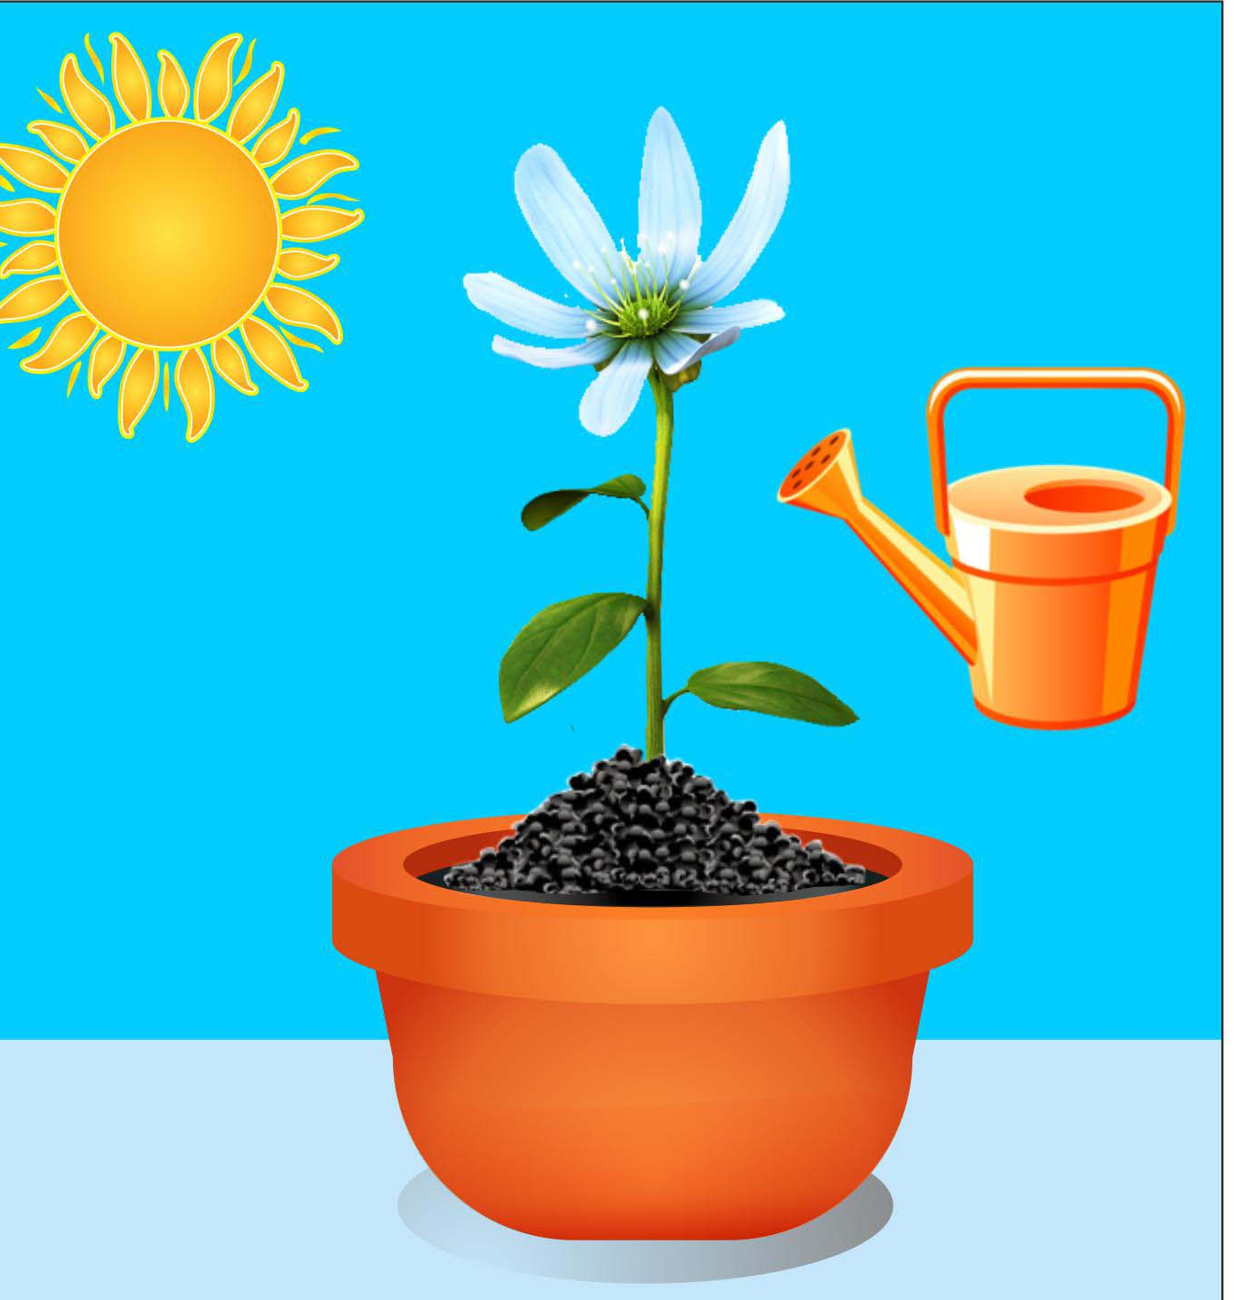
Цель интерактивной игры: формирование у детей интереса к опытнической и исследовательской деятельности по выращиванию растения.

Slide 3
Задачи:
Дать представление о выращивании растений;
Наблюдение за всходом растения;
Воспитывать бережное и заботливое отношение к растениям.
Ссылка на игру: https://learningapps.org/display?v=p5tme5ii520

